Slide 1
TIẾNG VIỆT 1
Tập 2
Tuần 34
Kể chuyện: Chuyện của thước kẻ

Slide 2


KHỞI ĐỘNG

Slide 3

KỂ CHUYỆN
CHUYỆN CỦA THƯỚC KẺ
Nguyễn Kiên

Slide 4
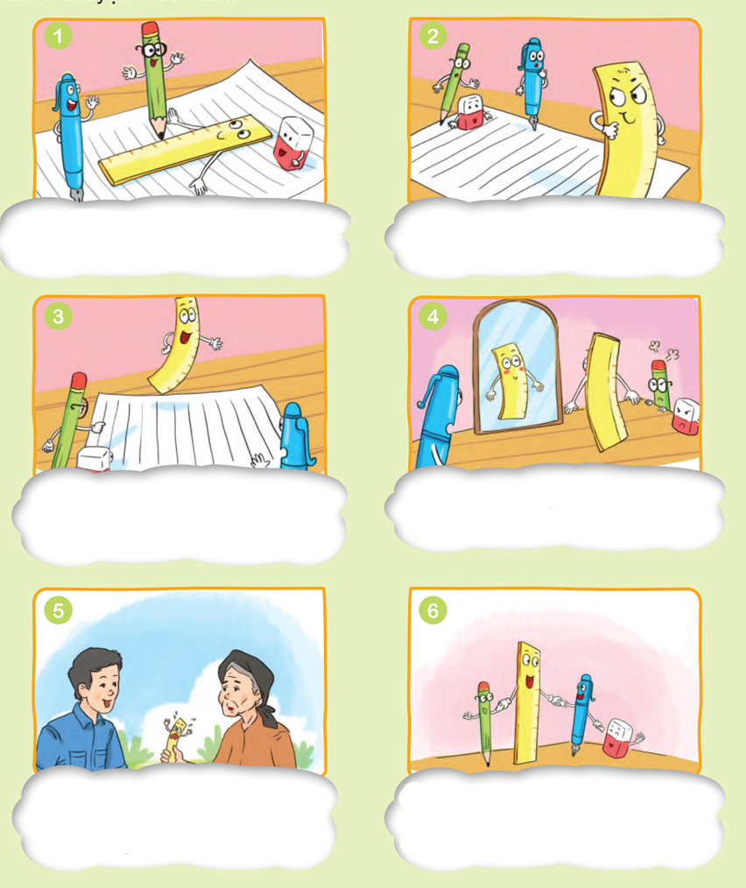

Slide 5

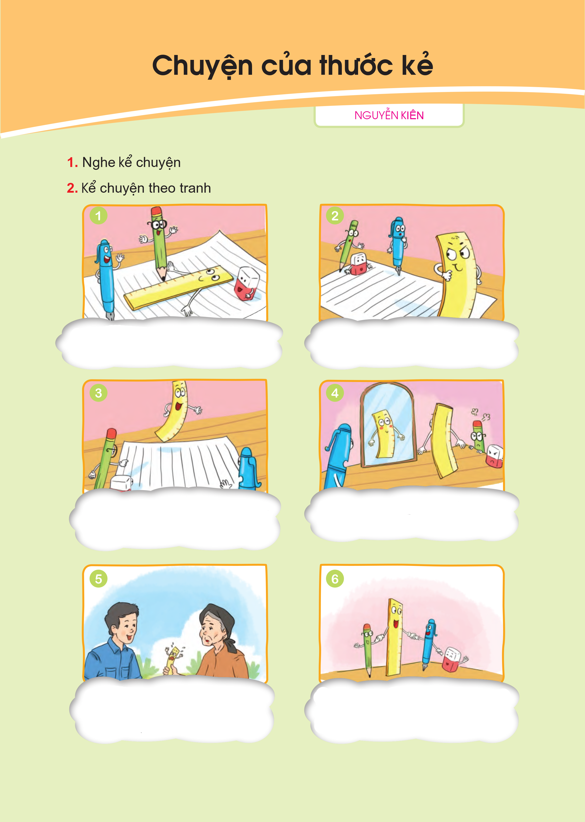
Nghe kể chuyện

Slide 6

Trả lời câu hỏi
theo tranh

Slide 7
Kể chuyện theo tranh

Slide 8


Nghe kể lại câu chuyện

Slide 9

Em hiểu được điều gì qua câu chuyện này?

